Slide 1

Chromebook用
クラスルームのデータ保存
ほ ぞ ん
【クラスルーム課題データ】
1年間とりくんだクラスルームの課題ファイルで
保存しておきたいファイルはコピーしましょう
※事前にまとめ用のフォルダを作成しておきましょう
小学3年生

Slide 2

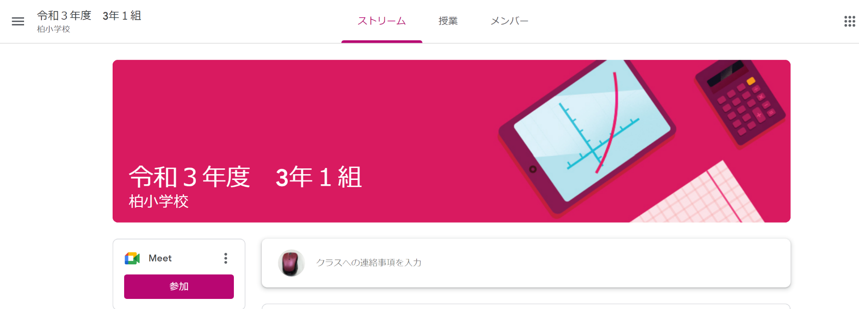
かだい
クラスルームの課題を開く
かだい
クラスルームアプリ ⇒ 授業 ⇒ クラスの課題をひらきます

Slide 3
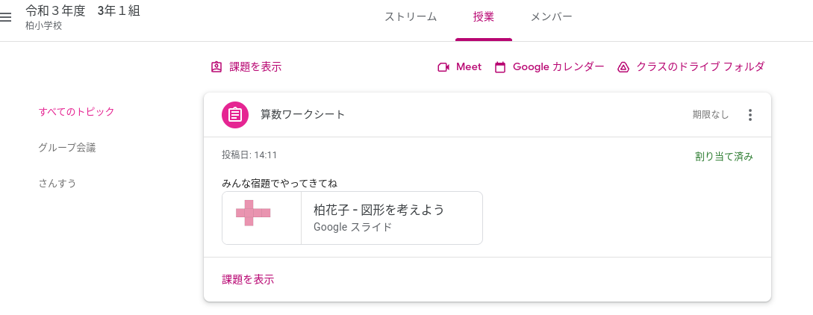
クラスルームの課題を開く
保存したい課題のファイルを開きます

Slide 4


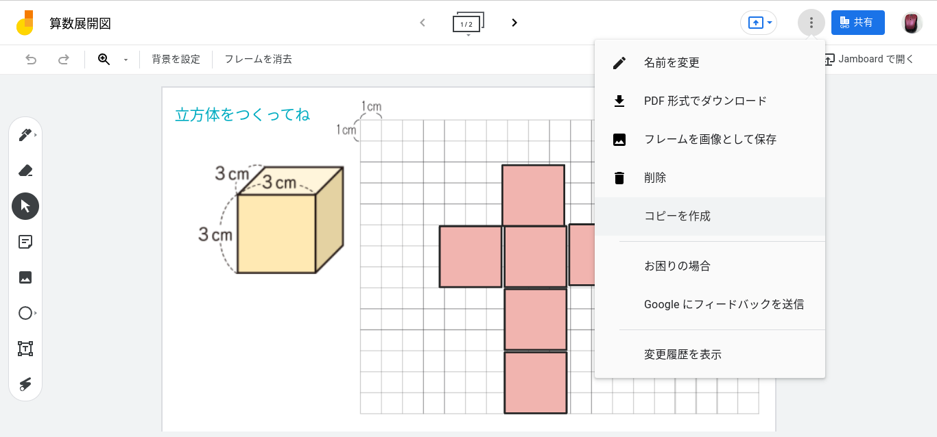
課題のファイルを保存する（Jamboardの場合）
から「コピーを作成」をえらぶ

Slide 5
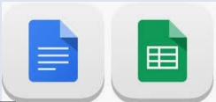
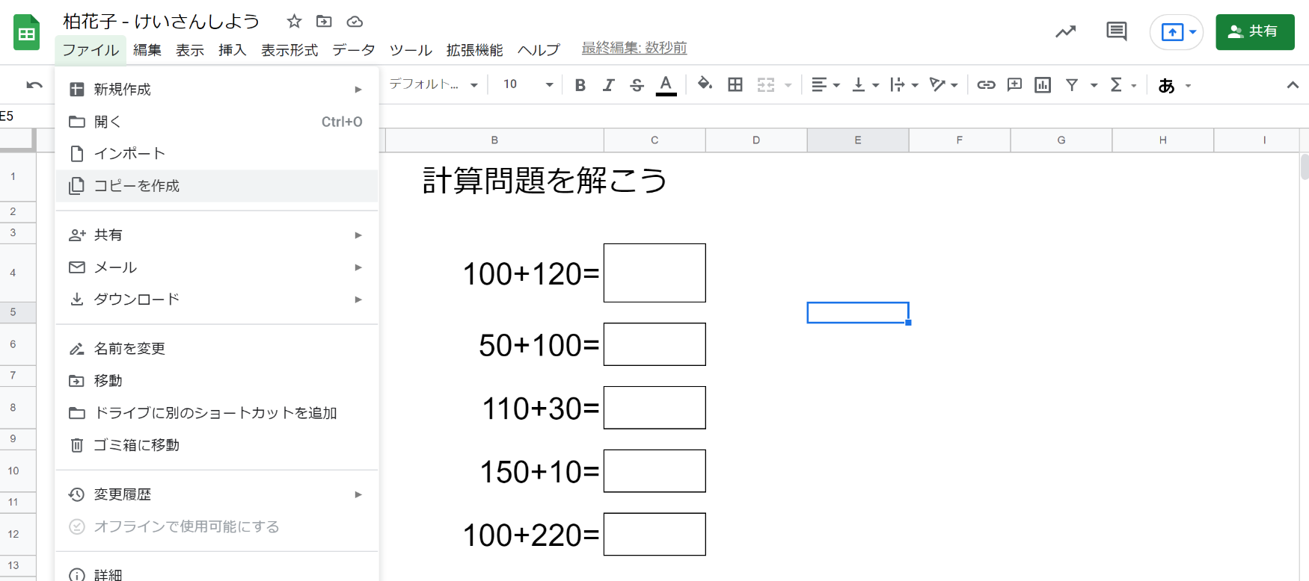
課題のファイルを保存する（ドキュメント・スプレッドシートの場合）
「ファイル」から「コピーを作成」をえらぶ

Slide 6

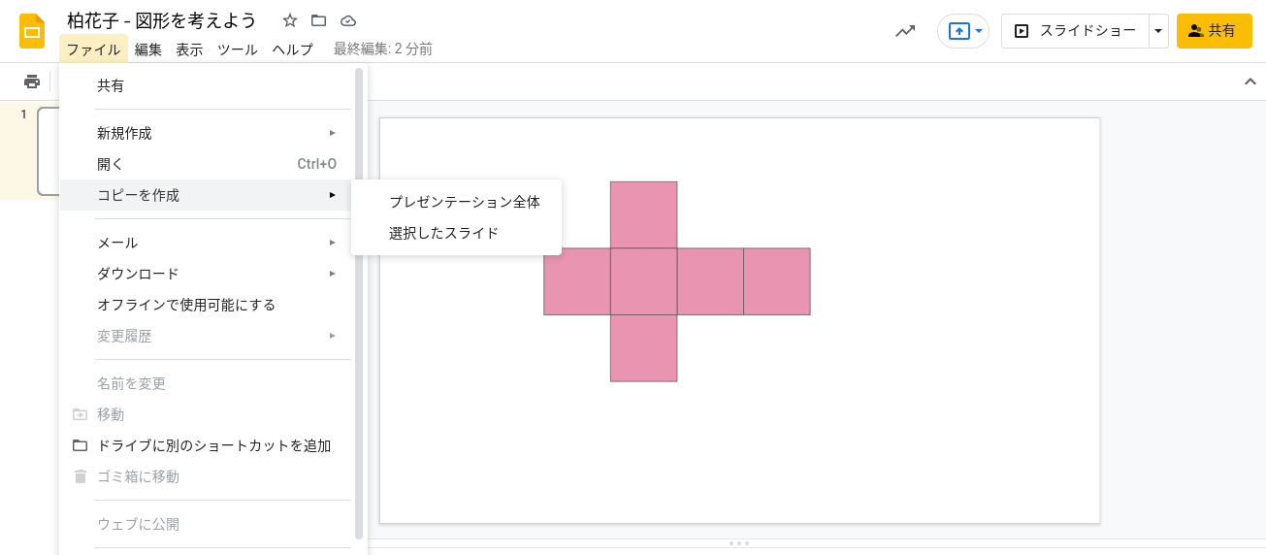
課題のファイルを保存する（スライドの場合）
「ファイル」から「コピーを作成」の保存したいスライドをえらぶ
スライド全部を保存するか
表示されているスライドだけかを
選択する

Slide 7
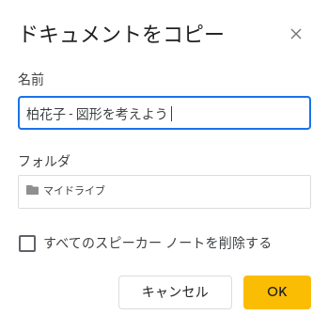
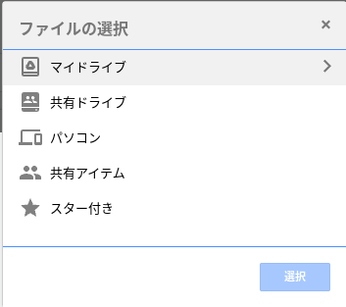
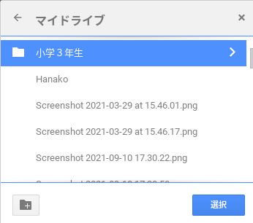

課題のファイルをマイドライブに保存する
保存先を 「マイドライブ」 の 「保存用のフォルダ（例：小学3年生）」 にする
はじめに作っておいた
フォルダ

Slide 8
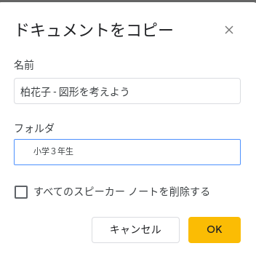
課題のファイルをマイドライブに保存する
「OK」 をタップし、保存用のフォルダに コピー完了
名前も変更できます
保存用のフォルダ

Slide 9
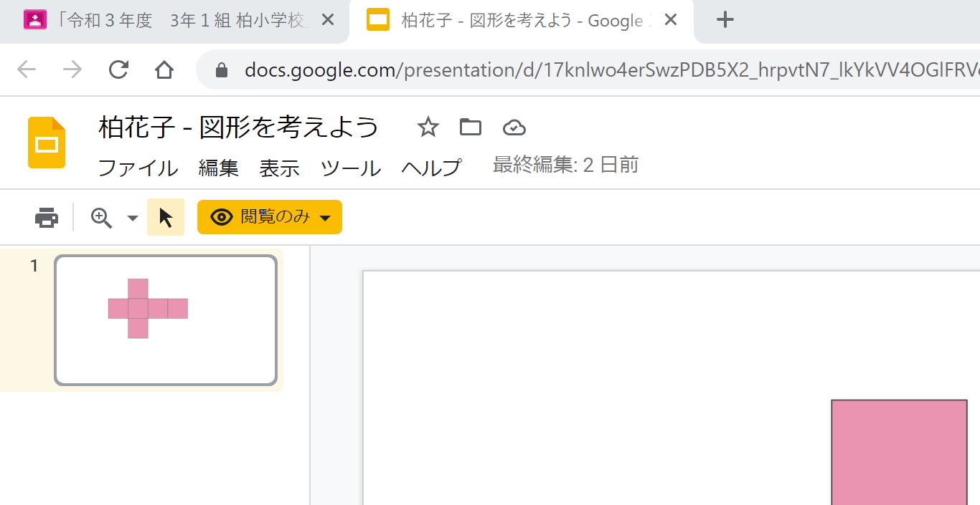
課題のファイルをマイドライブに保存する
「×」をタップして課題の画面にもどり、ほかの課題を保存する

Slide 10
終了

